Slide 1


MÔN HỌC:
MARKETTING HÀNG MAY MẶC
TUẦN 5 (26/9/2021 -03/10/2021)
BẬC ĐÀO TẠO: CAO ĐẲNG
Giảng viên: Ths Nguyễn Bạch Cẩm Dung
Trường Cao Đẳng Lý Tự Trọng Thành Phố Hồ Chí Minh
Khoa May & Thời Trang
1

Slide 2
Chương 5: Chiến lược sản phẩm
1. Mục tiêu:
Về kiến thức: Trang bị cho sinh viên kiến thức chiến lược sản phẩm, chu trình của sản phẩm mới.
Về kỹ năng: Sinh viên phân biệt các laoị chiến lược sản phẩm, xác định được chu trình sống của sản phẩm.
Về thái độ: Sinh viên nhận thức được tầm quan trọng của marketing hàng may mặc để ứng dụng vào thực tiễn ngành nghề.
2. Nội dung chương:
2.1 Định nghĩa sản phẩm theo quan điểm marketing
2.2 Phân loại sản phẩm
2.3 Đặc tính sản phẩm
2.4 Chiến lược sản phẩm

Slide 3


1. Mục tiêu:
Về kiến thức: Trang bị cho sinh viên kiến thức chiến lược sản phẩm, chu trình của sản phẩm mới.
Về kỹ năng: Sinh viên phân biệt các laoị chiến lược sản phẩm, xác định được chu trình sống của sản phẩm.
Về thái độ: Sinh viên nhận thức được tầm quan trọng của marketing hàng may mặc để ứng dụng vào thực tiễn ngành nghề.

Slide 4
Câu hỏi kiểm tra bài cũ:
1. Trình bày các tiêu thức phân khúc?
2. Trình bày các bước phân khúc thị trường?

Slide 5
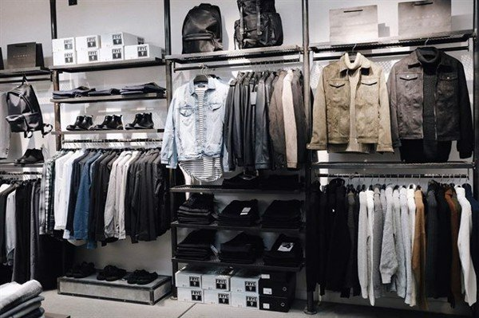
2.2 Phân loại sản phẩm

Slide 6
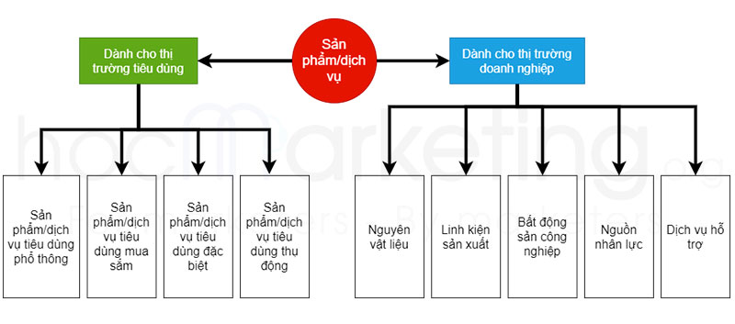
Phân loại sản phẩm
Muốn xác định chiến lược marketing thích hợp cho từng loại sản phẩm cụ thể, cần phải hiểu sản phẩm đó thuộc loại gì.

Slide 7

Sản phẩm trong thị trường tiêu dùng
Sản phẩm lâu bền và sản phẩm sử dụng ngắn hạn. Sản phẩm lâu bền: Là vật phẩm thường được sử dụng nhiều lần, thời gian lâu như: tủ lạnh, xe máy, máy giặt, máy lạnh.

Slide 8

Sản phẩm trong thị trường công nghiệp
Các doanh nghiệp và tổ chức mua sắm rất nhiều sản phẩm công nghiệp. Thông thường được chia thành:
Vật liệu và chi tiết

Slide 9

Sản phẩm và dịch vụ
Sản phẩm bao gồm tính chất hữu hình và vô hình. Tuy nhiên, với tính chất vô hình của sản phẩm thì thường gọi là dịch vụ, và người ta thường chia thành sản phẩm hữu hình và dịch vụ. Sản phẩm có mức độ vô hình rất cao: dạy học, tư vấn; sản phẩm có mức độ hữu hình cao: trang phục, muối ăn bột ngọt, bột giặt... Có những sản phẩm 2 mức độ này ngang nhau như thức ăn nhanh,...

Slide 10
Phân loại sản phẩm
a) Phân loại hàng hóa theo thời hạn sử dụng và hình thái tồn tại
Theo cách phân loại này, hàng hóa được phân loại thành:
Hàng hóa lâu bền: là những vật phẩm thường được sử dụng nhiều lần
Hàng hóa sử dụng ngắn hạn: Là những vật phẩm được sử dụng một lần hay một vài lần
Dịch vụ: Là những đối tượng được bán dưới dạng hoạt động, ích lợi hay sự thỏa mãn.

Slide 11
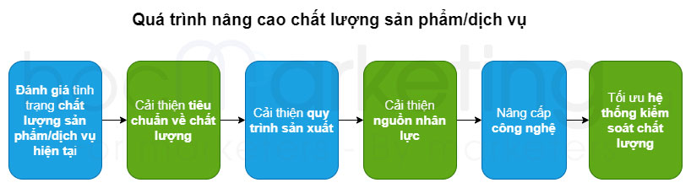
Phân loại hàng tiêu dùng theo thói quen mua hàng

Slide 12
Hàng hóa mua khẩn cấp: Đó là những hàng hóa được mua khi xuất hiện nhu cầu cấp bách vì một lý do bất thường nào đó. Việc mua những hàng hóa này không suy tính nhiều.
Hàng hóa mua có lựa chọn: Đó là những hàng hóa mà việc mua diễn ra lâu hơn, đồng thời khi mua khách hàng thường lựa chọn, so sánh, cân nhắc về công dụng, kiểu dáng, chất lượng, giá cả của chúng.

Slide 13
Hàng hóa cho các nhu cầu đặc thù: Đó là những hàng hóa có những tính chất đặc biệt hay hàng hóa đặc biệt mà khi mua người ta sẵn sàng bỏ thêm sức lực, thời gian để tìm kiếm và lựa chọn chúng.
Hàng hóa cho các nhu cầu thụ động: Đó là những hàng hóa mà người tiêu dùng không hay biết và thường cũng không nghĩ đến việc mua chúng. Trường hợp này thường là những hàng hóa không có liên quan trực tiếp, tích cực đến nhu cầu cuộc sống hàng ngày. Ví dụ như: Bảo hiểm…

Slide 14
Phân loại hàng tư liệu sản xuất
Tư liệu sản xuất là những hàng hóa được mua bởi các doanh nghiệp hay các tổ chức. Chúng cũng bao gồm nhiều thứ, loại có vai trò và mức độ tham gia khác nhau vào quá trình hoạt động của doanh nghiệp và tổ chức đó.
Vật tư và chi tiết: Đó là những hàng hóa được sử dụng thường xuyên và toàn bộ vào cấu thành sản phẩm được sản xuất ra bởi nhà sản xuất. Thuộc nhóm này có rất nhiều mặt hàng khác nhau: có loại có nguồn nguồn gốc từ nông nghiệp, từ trong thiên nhiên hoặc vật liệu đã qua chế biến.

Slide 15
Phân loại hàng tư liệu sản xuất
Tài sản cố định: Đó là những hàng hóa tham gia toàn bộ, nhiều lần vào quá trình sản xuất và giá trị của chúng được dịch chuyển dần vào giá trị sản phẩm do doanh nghiệp sử dụng chúng tạo ra.
Vật tư phụ và dịch vụ: Đó là những hàng hóa dùng để hỗ trợ cho quá trình kinh doanh hay hoạt động của các tổ chức và doanh nghiệp.

Slide 16
2.3 Đặc tính sản phẩm
Mỗi sản phẩm có thể đuợc mô tả theo những đặc tính khác nhau.
Đặc tính kỹ thuật, lý, hóa:

Slide 17
Đặc tính của sản phẩm
Marketing quan tâm nhiều nhất đến mối quan hệ giữa các đặc tính này với nhận thức, thái độ, tập quán tiêu dùng của người tiêu thụ. Chính những đặc tính của sản phẩm là những yếu tố quyết định nhất dến sự lựa chọn của những người tiêu thụ so với các sản phẩm cạnh tranh khác.

Slide 18

2.4 Chiến lược sản phẩm

Slide 19

Tổng quan về chiến lược sản phẩm trong marketing

Slide 20

Chiến lược sản phẩm là một trong 4 chiến lược quan trọng nhất trong marketing-mix. Ngay dưới đây, hãy cũng tìm hiểu chiến lược sản phầm là gì? Vài trò và các thành tố cho một chiến lược sản phẩm.

Slide 21
Vai trò của chiến lược sản phẩm
Sản phẩm là vũ khí cạnh tranh cốt lõi, có tác động bền vững và lâu dài nhất trong Marketing – Mix. Vì vậy, chiến lược sản phẩm có vai trò đặc biệt quan trọng với hoạt động sản xuất kinh doanh của doanh nghiệp.
Các yếu tố trong một chiến dịch marketing 4p, 5p, 7p

Slide 22
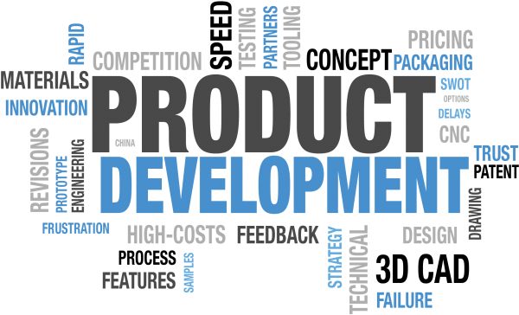
Về doanh nghiệp:

Slide 23
Về khách hàng:
Sản phẩm tốt đối với khách hàng là một giải pháp giải quyết vấn đề họ gặp phải. Khách hàng sẽ không dùng một sản phẩm dở nhiều lần cho dù giá rẻ, khuyến mãi nhiều hoặc phân phối vô cùng tiện lợi.

Slide 24
Đối thủ cạnh tranh:
Giá và khuyến mãi rất dễ dàng bị đối thủ sao chép. Nếu DN bạn khuyến mãi, đối thủ có thể ngay lập tức trong ngày hôm đó khuyến mãi theo. Chỉ có sản phẩm là độc nhất và có thời gian sao chép lâu. Vì thế, đối thủ chỉ có thể chạy sau bạn, khi họ ra sản phẩm tương tự, bạn đã có thể đưa ra sản phẩm mới với những lợi ích vượt trội hơn.

Slide 25
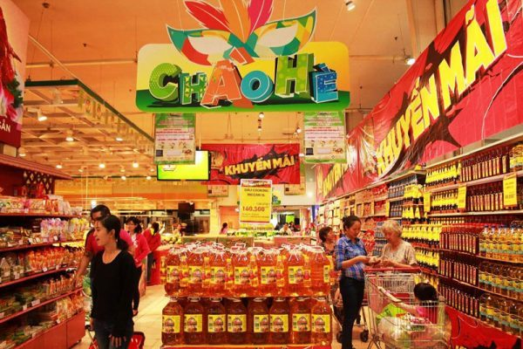
Xây dựng chiến lược sản phẩm
Nội dung chiến lược sản phẩm bao gồm các quyết định liên quan đến:
Nhãn hiệu
Thiết kế bao bì
Dịch vụ hỗ trợ
Phát triển sản phẩm mới
Chủng loại và danh mục sản phẩm

Slide 26
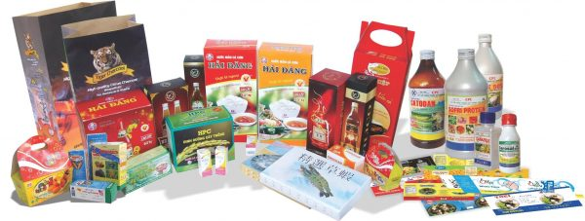
Nhãn hiệu sản phẩm, thiết kế bao bì

Slide 27

Dịch vụ hỗ trợ

Slide 28

Phát triển sản phẩm mới
Đây là một trong những nhiệm vụ quan trọng nhất của doanh nghiệp. Nhu cầu của người tiêu dùng không ngừng thay đổi qua mỗi năm. Các nhà làm marketing cũng cần nắm được tình hình này để có những sự điều chỉnh cho phù hợp.

Slide 29

Các chiến lược sản phẩm trong từng giai đoạn chu kỳ sống của sản phẩm

Slide 30

Vòng đời sản phẩm sẽ không đi theo một đường thẳng tắp từ đầu đến cuối. Mỗi giai đoạn sản phẩm lại có những biến động về thị trường, đối thủ cạnh tranh và khách hàng mà doanh nghiệp cần nắm bắt kịp thời để điều chỉnh các chiến lược marketing cho phù hợp.
Giai đoạn tung sản phẩm ra thị trường

Slide 31


Slide 32

Giai đoạn phát triển
Đặc điểm của giai đoạn này là số lượng sản phẩm bắt đầu tăng lên nhanh chóng do thị trường đã chấp nhận sản phẩm mới. Bắt đầu xuất hiện đối thủ cạnh tranh và bắt chước sản phẩm, mô hình

Slide 33
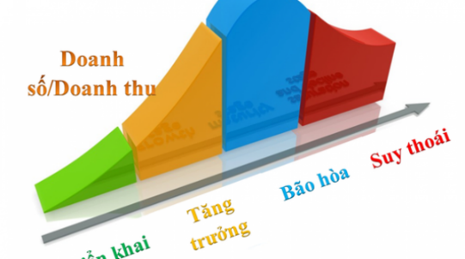
Giai đoạn chín muồi
Doanh thu sẽ đạt đến mức tối đa trong giai đoạn này. Tuy nhiên nó sẽ tăng rất chậm do thị trường đã bão hòa.

Slide 34
Giai đoạn suy thoái
Đây là giai đoạn cuối cùng trong vòng đời sản phẩm. Số lượng sản phẩm bán ra và doanh thu giảm một cách nhanh chóng. Đây là lúc doanh nghiệp có thể tung sản phẩm mới ra thị trường.

Slide 35

4 yếu tố then chốt trong chiến lược sản phẩm và bài học ấn tượng từ Nike

Slide 36
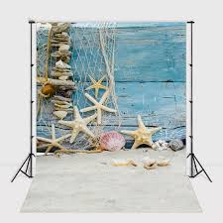
CHIẾN LƯỢC SẢN PHẨM GIÚP ĐỊNH HƯỚNG RÕ RÀNG

Slide 37

CHIẾN LƯỢC SẢN PHẨM GIÚP ĐỊNH RÕ QUY TRÌNH PHÁT TRIỂN SẢN PHẨM

Slide 38

CHIẾN LƯỢC SẢN PHẨM GIÚP DOANH NGHIỆP ĐƯA RA QUYẾT ĐỊNH ĐÚNG HƯỚNG
Trong quá trình phát triển sản phẩm mới, chắc chắn doanh nghiệp của bạn sẽ có nhiều thay đổi để phù hợp với giai đoạn hiện tại. Mỗi quyết định thay đổi đều sẽ ảnh hưởng đến cả quá trình, thời gian, nguồn lực. Vì vậy, doanh nghiệp cần xác định những yếu tố nào cần ưu tiên.
Lúc này, vai trò của một bản chiến lược rõ ràng ngay từ đầu là không thể thiếu. Dựa trên bản chiến lược ấy, doanh nghiệp có thể đưa ra những quyết định chiến lược sáng suốt về cách điều chỉnh kế hoạch.

Slide 39
YẾU TỐ THEN CHỐT TRONG QUÁ TRÌNH PHÁT TRIỂN SẢN PHẨM
Một chiến lược sản phẩm hiệu quả xoay quanh 4 yếu tố quan trọng: tập trung vào khách hàng tiềm năng, hiểu đối thủ, tìm đầu ra hiệu quả và các yếu tố ảnh hưởng đến ngành hàng.
TẬP TRUNG VÀO KHÁCH HÀNG TIỀM NĂNG

Slide 40
HIỂU ĐỐI THỦ
Trong bất cứ lĩnh vực nào, bạn sẽ đều có đối thủ riêng. Vì vậy, việc nghiên cứu, so sánh đối thủ, làm sao để sản phẩm của bạn có thể nổi bật trên thị trường vô cùng quan trọng

Slide 41
TÌM HIỂU ĐẦU RA
Chiến lược sản phẩm sẽ cho các cổ đông biết họ sẽ thấy quá trình đầu tư của họ trong tương lai sẽ ra sao. Cần ngồi nhìn lại những điều sau:
Mô hình kinh doanh của bạn là gì?
Nếu sản phẩm của bạn là hàng tiêu dùng, nhà bán lẻ nào sẽ phân phối nó? Hay sản phẩm sẽ được bán độc quyền trực tuyến?

Slide 42
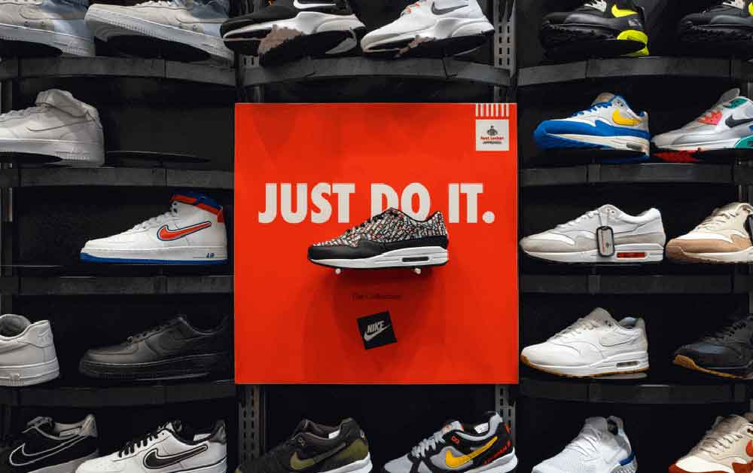
CÂN NHẮC CÁC YẾU TỐ VĨ MÔ

Slide 43

CHIẾN LƯỢC SẢN PHẨM NIKE FREE

Slide 44
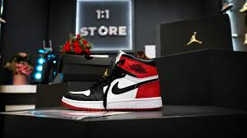
KHÁCH HÀNG MỤC TIÊU CỦA NIKE FREE

Slide 45

HIỂU ĐẦU RA
Vì sản phẩm mới này sẽ không giống một đôi giày chạy truyền thống, Nike cần có lí do để các vận động viên sẽ mua sản phẩm

Slide 46
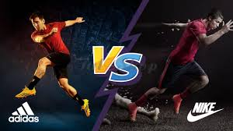
NGHIÊN CỨU THỊ TRƯỜNG
Nhóm nghiên cứu của Nike muốn tạo ra một chiếc giày sáng tạo nhưng quen thuộc với người dùng.

Slide 47
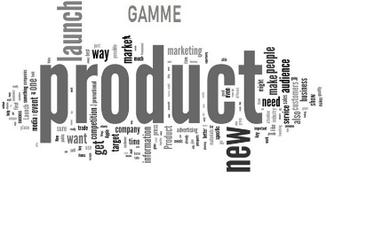
4 chiến lược hiệu quả cho sản phẩm của doanh nghiệp
Sản phẩm được nói đến ở đây có thể là vật phẩm hữu hình hoặc dịch vụ được doanh nghiệp bán ra thị trường. Khi thiết lập chiến lược sản phẩm, bạn cần đưa ra những quyết định đúng đắn để có được thành công.

Slide 48
Chiến lược về nhãn hiệu
Ví dụ: Tân Hiệp Phát đặt tên riêng biệt cho các sản phẩm (Trà xanh Không Độ, Trà thanh nhiệt Dr. Thanh, Nước tăng lực Number 1, Nước ép trái cây Juicie,…).

Slide 49
MÔ HÌNH MARKETING HIỆU QUẢ NHẤT HIỆN NAY
Inbound Marketing là phương pháp thu hút cả thế giới về phía thương hiệu một cách tự nhiên:
  Chủ động chiến lược tiếp cận khách hàng từ các kênh có sẵn.
  Biến khách hàng thành người ủng hộ thương hiệu liên tục.
  Giúp giải quyết lo lắng và thúc đẩy hành động mua hàng.
  Mang lại hiệu quả dài hạn, bền vững và thu hồi vốn đầu tư (ROI).
  Dẫn đầu ngành hàng kinh doanh với nền tảng đa kênh hiệu quả.

Slide 50
Khi đưa ra các quyết định về tập hợp sản phẩm, bạn cần cân nhắc đến các chiến lược sau:
Mở rộng tập hợp sản phẩm: phát triển các dòng sản phẩm mới nhằm phục vụ thêm nhiều nhóm đối tượng khách hàng hơn.
Ví dụ: bổ sung thêm dòng sản phẩm chăm sóc da vào bảng trên.
Kéo dài các dòng sản phẩm: tăng thêm số sản phẩm (không phải mẫu biến thể) cho mỗi dòng, giúp các dòng sản phẩm hoàn chỉnh hơn.
Tăng chiều sâu của tập hợp sản phẩm: tăng mẫu biến thể.

Slide 51
Ví dụ: bổ sung nước súc miệng P/S Bạc hà.
Tăng/giảm tính đồng nhất của tập hợp sản phẩm: tùy vào mức độ uy tín, nguồn tài chính và năng lực của doanh nghiệp để “lấn sân” sang một lĩnh vực kinh doanh hoàn toàn mới.

Slide 52
Chiến lược về dòng sản phẩm (Product Line)
1/ Tăng thêm mặt hàng trong dòng sản phẩm
Kéo dãn dòng sản phẩm
Dãn xuống:
Dãn lên:
Dãn cả hai phía:

Slide 53

Bổ sung dòng sản phẩm:

Slide 54
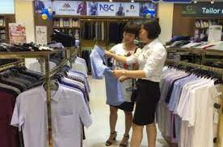
2/ Loại bỏ mặt hàng trong dòng sản phẩm (hạn chế dòng sản phẩm)

Slide 55
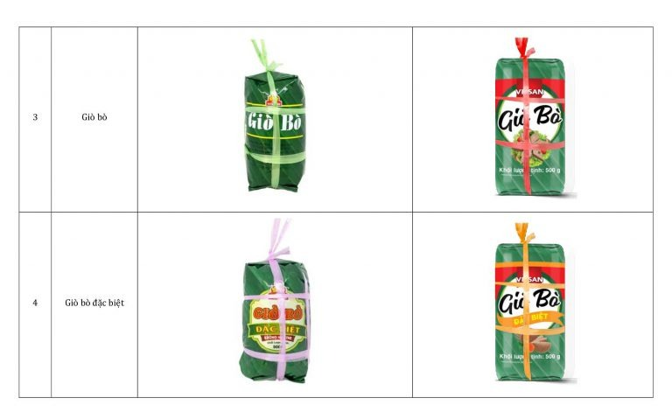
3/ Thay đổi dựa trên mặt hàng đang có trong dòng sản phẩm

Slide 56
Hiện đại hóa dòng sản phẩm
Biến đổi sản phẩm (thường là thay đổi công nghệ sản xuất) để đáp ứng sự thay đổi trong nhu cầu của khách hàng, đặc biệt khi cuộc sống của con người ngày càng nâng cao nhờ sự hỗ trợ của công nghệ 4.0.

Slide 57
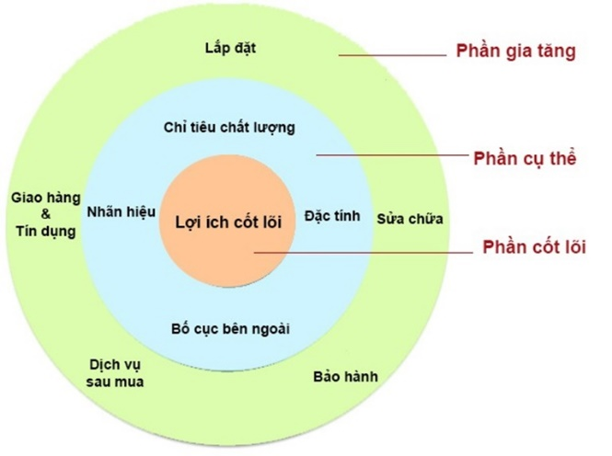
Chiến lược cho từng sản phẩm (Product Item)
Trong việc triển khai sản phẩm người lập kế hoạch cần suy nghĩ ở ít nhất 3 cấp độ sau:
3 cấp độ cơ bản của một sản phẩm.

Slide 58
Phần cốt lõi: bao gồm các lợi ích cốt lõi thỏa mãn nhu cầu của khách hàng, đồng thời mang lại giá trị khác biệt cho sản phẩm. Vì thế việc nghiên cứu, khám phá nhu cầu tiềm ẩn (insight) của nhóm khách hàng mục tiêu là rất quan trọng.
Ví dụ: khi mua một loại kem đánh răng, người ta không chỉ tìm đến chức năng làm sạch răng miệng mà còn mong muốn hơi thở thơm mát để tự tin khi ở gần người khác. Closup đã đánh mạnh vào nhu cầu này, lấy tác dụng thơm mát và trắng sáng giúp “tự tin để gần sát nhau hơn” thành lợi ích cốt lõi cho sản phẩm kem đánh răng của mình.

Slide 59
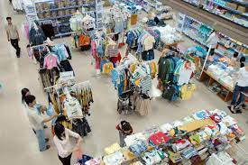
Phần cụ thể:
Phần gia tăng:

Slide 60
Dựa trên các cấp độ cấu thành một sản phẩm, bạn có thể xây dựng chiến lược sản phẩm theo những hướng sau:
Đổi mới sản phẩm:
Bắt chước sản phẩm:
Thích ứng sản phẩm:
Tái định vị sản phẩm:

Slide 61
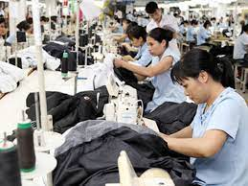
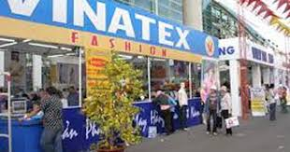
Ví Dụ 1:
Vinatex đang thực hiện công tác định vị sản phẩm.

Slide 62
Vi du 2:
Chiến lược về giá sản phẩm dệt may
Vinatex thực hiện chính sách định giá sản phẩm phù hợp với đối tượng khách hàng cho từng dòng sản phẩm

Slide 63

Chiến lược thúc đẩy bán hàng:

Slide 64
Chiến lược xây dựng và phát triển thương hiệu của Vinatex thông qua các buổi trình diễn thời trang ngày càng thành công. Thương hiệu Vinatex nói chung và các thương hiệu của các đơn vị thành viên ngày một phát triển được nhiều người biết đến. Nổi bậc là sản phẩm của công ty May Việt Tiến, Công ty may Nhà Bè, Công ty May 10.

Slide 65
CÔNG THỨC 5W1H
THẤU HIỂU ĐỐI TƯỢNG

Slide 66
WHO? HỌ LÀ AI?
Độ tuổi của họ?
Nghề nghiệp của họ?
Thu nhập của họ?
Cộng đồng của họ là những ai?
Nơi sống của họ?
Tình trạng hôn nhân, gia đình của họ?
Thành phần giới tính trong số họ?
Họ thường chia sẽ các hoạt động âm nhạc với ai?
Họ hay bị ảnh hưởng , chi phối bởi ai?
-Những người trẻ yêu thích rock
-2-4 triệu /tháng (người đi làm có thu nhập cao hơn)
-Chủ yếu sống ở thành thị
-Độc thân, chưa có gia đình
Giới tính:70% Nam, 30% Nữ
-Tuổi: 18-26 tuổi
-Học sinh sinh viên, người mới đi làm
-Bạn bè, đồng nghiệp
- Bị ảnh hưởng bởi cộng đồng xung quanh(bạn bè, đồng nghiệp), người nổi tiếng (diễn viên, ca sĩ)

Slide 67
WHAT?
THÓI QUEN
SỞ THÍCH
LỐI SỐNG

Slide 68
WHAT? THÓI QUEN
SỞ THÍCH
LỐI SỐNG
-Giới trẻ quan tâm điếu gì?, sở thích của họ là gì?
-Giới trẻ dành nhiều thời gian rảnh vào việc gì?
-Giới trẻ liên lạc bằng phương tiện gì?
-Hoạt động gì là hoạt động phổ biến của giới trẻ?
-Sau hoạt động đó, họ làm gì tiếp theo?
Có nhiều thời gian rảnh, thường sử dụng thời gian này đề vào internet giải trí(đọc báo, nghe nhạc, lướt web, facebook)
Âm nhạc là hoạt động phổ biến.
Tìm hiểu thông tin về các band nhạc ưa thích, các ca khúc yêu thích
Chia sẻ thông tin mà mình biết.

Slide 69
WHERE?
HỌ TIẾP CẬN CÁC PHƯƠNG TIỆN TRUYỀN THÔNG Ở ĐÂU

Slide 70
HOW?
HỌ TIẾP CẬN PHƯƠNG TIỆN TRUYỀN THÔNG NHƯ THẾ NÀO?
- 60% truy cập internet hang ngày
- 59% truy cập internet qua máy tính PC/Laptop. 76% truy cập internet từ điện thoại di động.
- Mục đích truy cập Internet: Facebook, tìm kiếm thông tin, giao lưu bạn bè

Slide 71
WHEN
HỌ TIẾP CẬN CÁC PHƯƠNG TIỆN TRUYỀN THÔNG KHI NÀO?
Hoạt động online vào mùa hè
Hoạt động ngoài trời vào mùa hè

Slide 72
WHY?
TẠI SAO HỌ LẠI CHỌN/YÊU THÍCH DỊCH VỤ SẢN PHẨM

Slide 73
BÀI TẬP :
Bài 1: Giả sử Việt Tiến là khánh hàng của công ty bạn. Từ mục tiêu kinh doanh mà công ty đã đặt ra, “ Hãy xác định nhóm khách hàng mục tiêu và thiết lập mục tiêu truyền thông: cho Việt Tiến
Thảo luận nhóm 5 người
Thời gian : 15 phút
Lưu ý : Có 5 mục tiêu truyền thông như đã học

Slide 74
Câu hỏi củng cố bài:
1.Định nghĩa sản phẩm theo quan điểm marketing?
2. Phân loại sản phẩm:
3. Nêu các đặc tính sản phẩm?
4. Phân tích các chiến lược sản phẩm trong kinh doanh?

Slide 75
MÔN HỌC:
MARKETTING HÀNG MAY MẶC
Tuần 5 (27/9/2021 – 03/10/2021)
BẬC ĐÀO TẠO: CAO ĐẲNG
Giảng viên: Ths Nguyễn Bạch Cẩm Dung
Trường Cao Đẳng Lý Tự Trọng Thành Phố Hồ Chí Minh
Khoa May & Thời Trang
75

Slide 76
Chương 6: Chiến lược phân phối sản phẩm thời trang
1. Mục tiêu:
Về kiến thức: Trang bị cho sinh viên kiến thức chiến lược phân phối sản phẩm thời trang.
Về kỹ năng: Sinh viên xác định các kênh phân phối phổ biến, trình bày các hình thức phân phối.
Về thái độ: Sinh viên nhận thức được tầm quan trọng của marketing hàng may mặc để ứng dụng vào thực tiễn ngành nghề.
2. Nội dung chương:
2.1 Khái niệm
2.2 Cấu trúc kênh phân phối

Slide 77
1. Mục tiêu:
Về kiến thức: Trang bị cho sinh viên kiến thức chiến lược phân phối sản phẩm thời trang.
Về kỹ năng: Sinh viên xác định các kênh phân phối phổ biến, trình bày các hình thức phân phối.
Về thái độ: Sinh viên nhận thức được tầm quan trọng của marketing hàng may mặc để ứng dụng vào thực tiễn ngành nghề.

Slide 78
Câu hỏi kiểm tra bài cũ:
1.Định nghĩa sản phẩm?
2. Phân loại sản phẩm?
3. Đặc tính sản phẩm?
4. Trình bày các chiến lược sản phẩm?

Slide 79
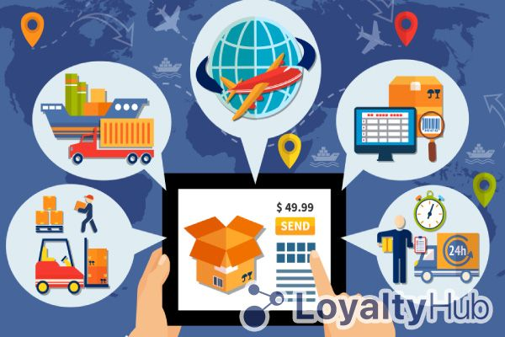

2.1 Khái niệm
Chiến lược phân phối được hiểu đơn giản là hệ thống các hoạt động nhằm chuyển sản phẩm, dịch vụ từ nhà sản xuất, qua các hệ thống trung gian đến nơi tạo điều kiện thuận lợi nhất đưa sản phẩm, dịch vụ đến tay người tiêu dùng.

Slide 80
2.2 Cấu trúc kênh phân phối

Slide 81

Các chiến lược phân phối phổ biến hiện nay
Phân phối đại trà
Là cách thức người sản xuất (nhà cung cấp) phân phối sản phẩm, dịch vụ đến càng nhiều nhà trung gian càng tốt.
Chiến lược phân phối là này được áp dụng hầu hết cho các mặt hàng tiêu dùng thông thường như thực phẩm sống, rau xanh, đồ dùng gia dụng, nước giải khát…

Slide 82
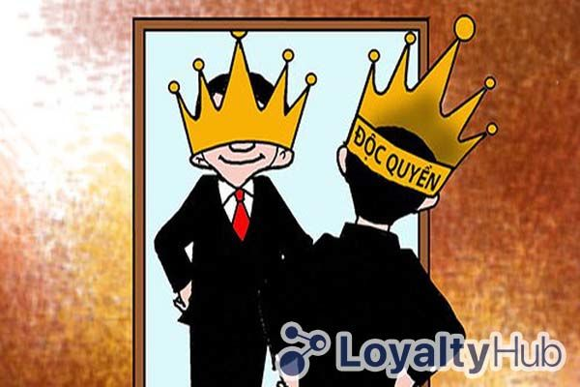
Phân phối độc quyền
Chiến lược phân phối độc quyền hạn chế số lượng trung gian nhằm dễ dàng quản lý, bảo vệ hình ảnh thương hiệu và tránh sự mất mác thông tin

Slide 83
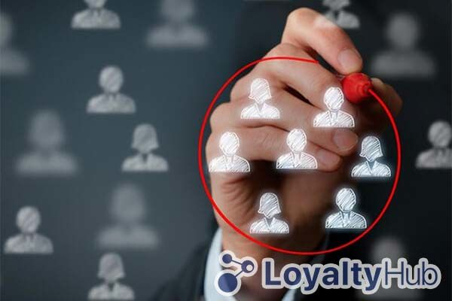
Phân phối chọn lọc
Đây là phương thức trung gian giữa hai phương thức phân phối rộng rãi và phân phối độc quyền. Nhà sản xuất không tốn nhiều chi phí và không phải phân tán nguồn lực của mình để bao quát hết toàn bộ địa điểm tiêu thụ sản phẩm và lựa chọn những nhà phân phối theo tiềm năng bán hàng, những sản phẩm phân phối là cái mà khách hàng có suy nghĩ, cân nhắc.

Slide 84
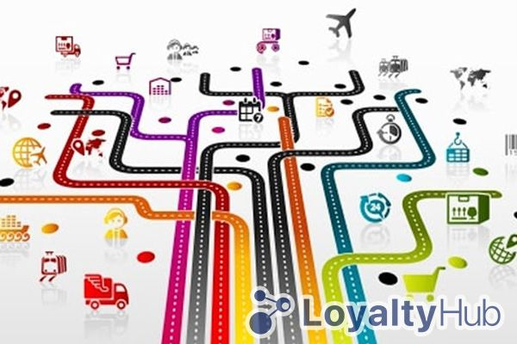
3 phương thức lựa chọn chiến lược phù hợp với doanh nghiệp

Slide 85
Cách xác định đúng chiến lược phân phối
Để phát triển chiến lược phân phối bán hàng mạnh mẽ, trước tiên bạn nên xác định, nghiên cứu chiến thuật nào hoạt động tốt nhất cho sản phẩm

Slide 86
Phân tích đối tượng khách hàng cần nhắm đến
Trong khi xác định chiến lược phân phối phù hợp, nên xem xét đối tượng của mình. Nhu cầu của khách hàng là gì? Họ thường truy cập vào sản phẩm của bạn như thế nào?

Slide 87
Đánh giá và thích ứng
Việc đánh giá hiệu suất của từng chiến thuật là rất quan trọng để cải thiện các kế hoạch. Nhiều doanh nghiệp đánh giá chiến lược bằng cách sử dụng Mô hình lợi nhuận chiến lược, kiểm tra các chỉ số quan trọng về hiệu suất tài chính và số liệu hiệu suất hậu cần, xem xét cách trung gian hiệu quả trong việc phân phối sản phẩm.

